Slide 1
Іван Нечуй-Левицький - (1838 - 1918) видатний майстер художньої прози

Slide 2
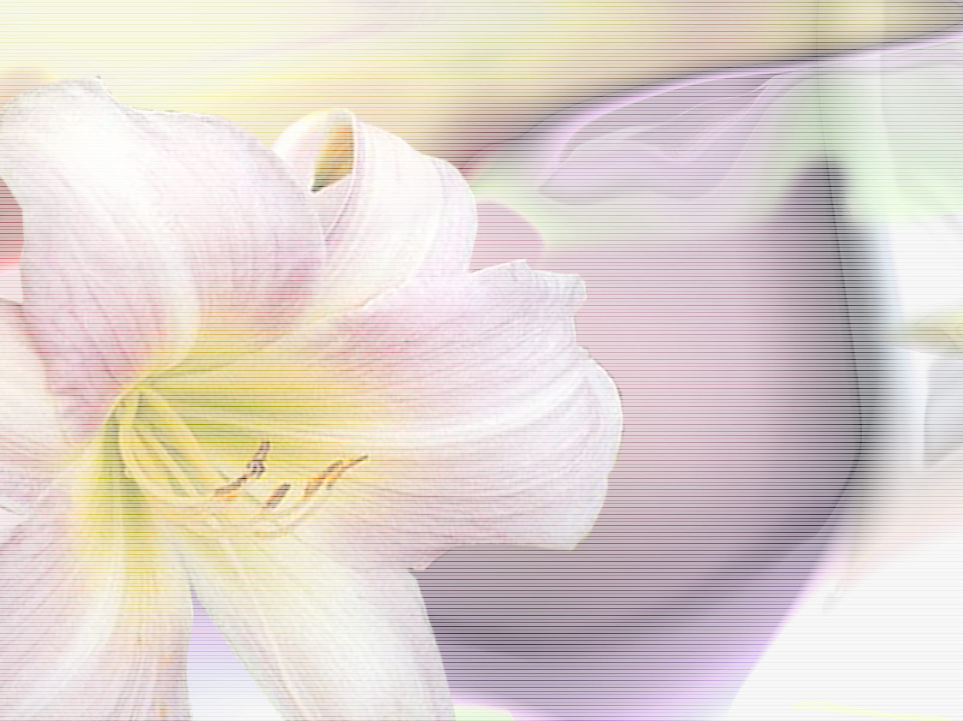
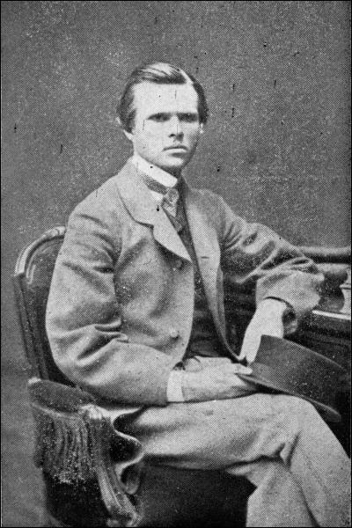

Slide 3
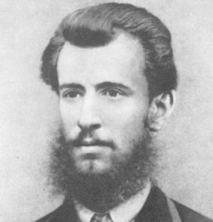

Slide 4
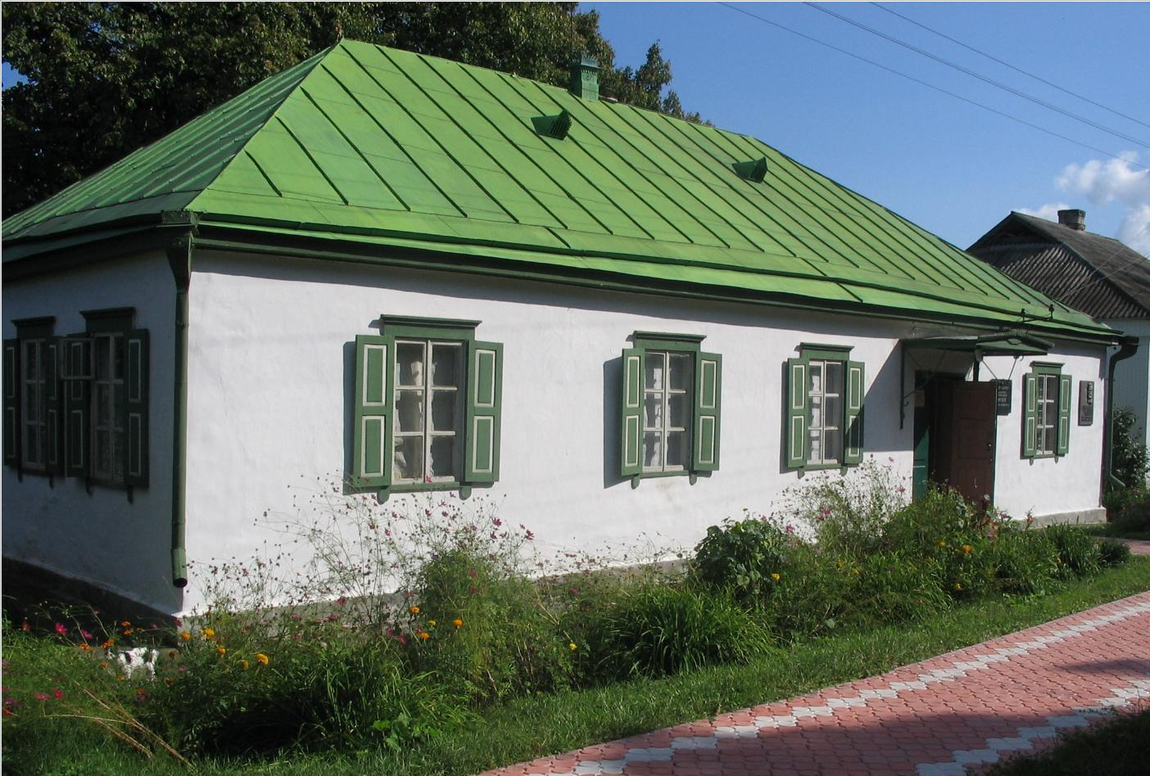
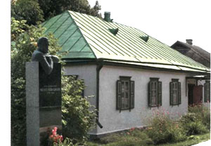
Смт. Стеблів ( нині Корсунь-Шевченківського району) – батьківщина Нечуя-Левицького
Літературно-меморіальний музей І.С. Нечуя-Левицького Музей знаходиться у відновленій пам’ятці історії – будинку, в якому мешкала родина
І.С. Нечуя-Левицького.
Біля музею встановлений пам’ятник письменнику (скульптор Г. Кальченко, архітектор А. Ігнащенко; бронза, граніт).

Slide 5
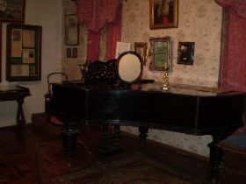
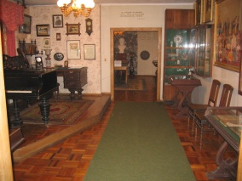
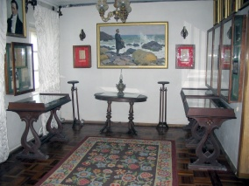
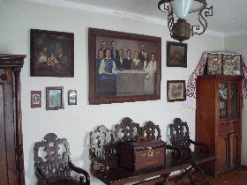
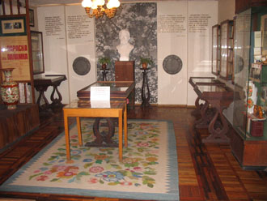
Експозиція музею

Slide 6
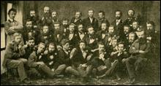
Навчання в Київській духовній академії

Slide 7
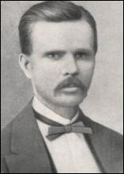
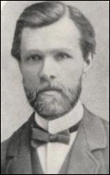
Життя присвятив навчанню та літературі
З 1966-го по 1873-й Нечуй викладає в дівочих гімназіях Царства Польського, далі 12 років у Кишиневі. Фото 1870-х.
1992 р. Іван Нечуй-Левицький уже 8 років на пенсії, живе в Києві

Slide 8
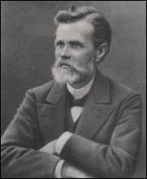
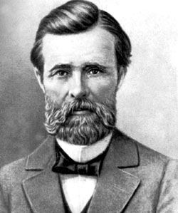
Фото кінця 90-х років.
Фото 1895 року.

Slide 9
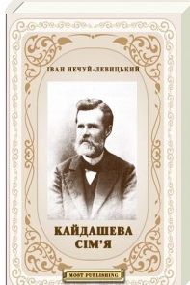
Найбільш плідні роки творчості

Slide 10
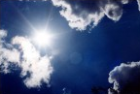
Видання книг
“Хмари”

Slide 11
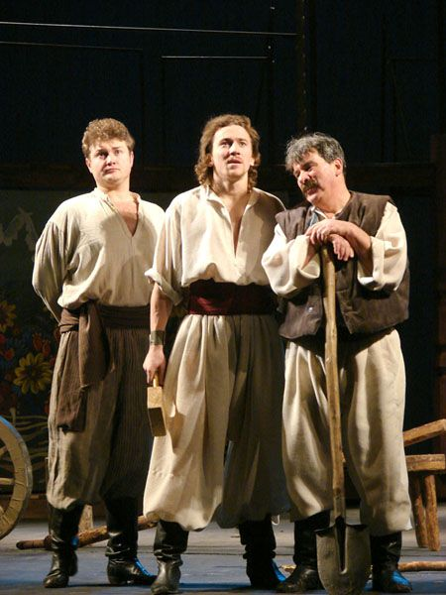
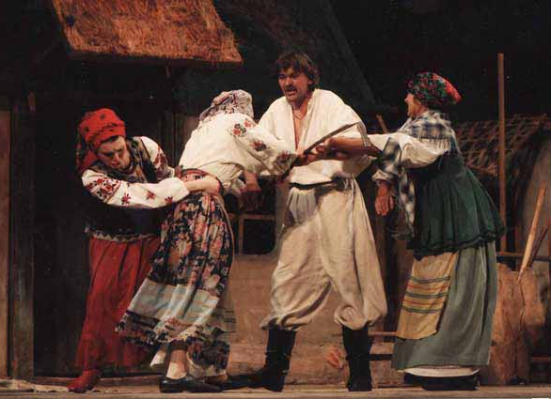
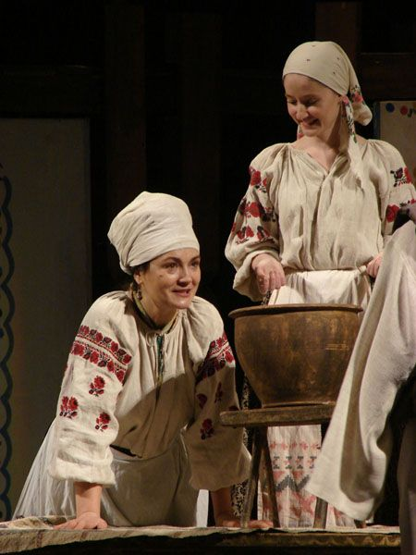
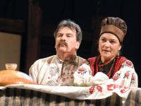
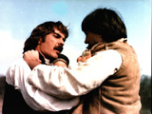
“Кайдашева сім’я”

Slide 12
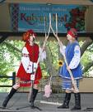
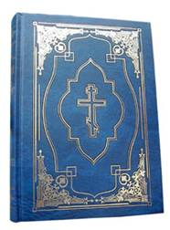
Від гумору до справ духовних
Ювілейне видання Біблії Куліша,
Нечуя-Левицького та Пулюя
«Баба Параска та баба Палажка»

Slide 13
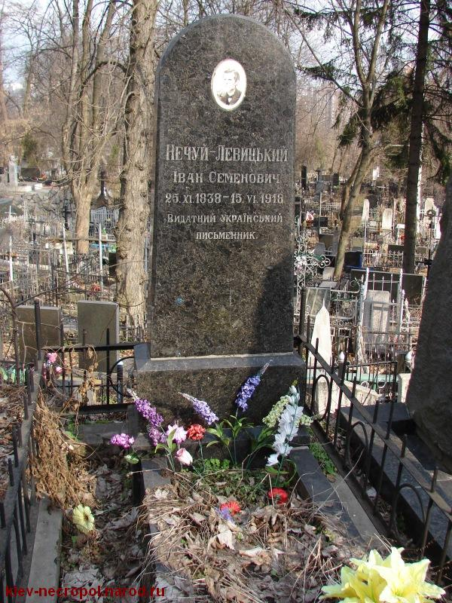
Письменник помер 2 квітня 1918 року в Дегтярівському притулку в Києві.
Письменника поховано на Байковому кладовищі.

